Slide 1
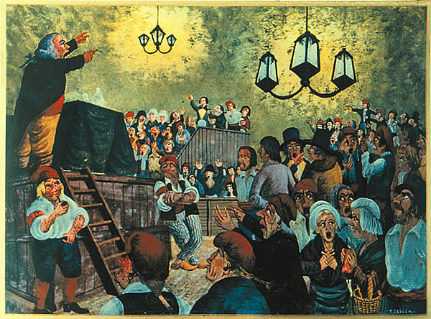
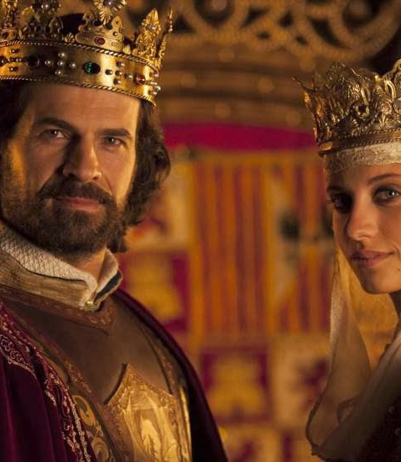
Desarrollo del Estado moderno
OA 01 – EDUCACIÓN CIUDADANA
TERCERO MEDIO
PROFESOR ABRAHAM LÓPEZ
Clase N° 13-14-15
Esta foto de Autor desconocido está bajo licencia CC BY
Esta foto de Autor desconocido está bajo licencia CC BY

Slide 2
Objetivo
Caracterizar el desarrollo del concepto de Estado desde la modernidad hasta la actualidad, considerando cambios y continuidades

Slide 3
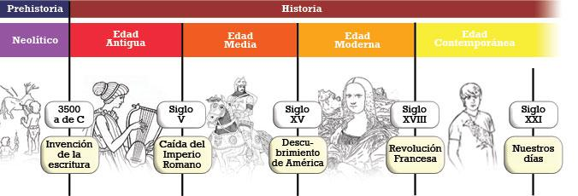
Desarrollo histórico del Estado moderno
Surge alrededor del siglo XVI junto al debilitamiento del régimen feudal. Es centralizado y burocrático.
Desde el siglo XIX, tras la revolución francesa, los principios de igualdad y libertad dan origen a sistemas republicanos
Durante todo el siglo XX y en la actualidad, de la mano con el desarrollo del concepto de democracia, se ha reflexionado y cuestionado el rol de los Estado frente a la ciudadanía.
Sin embargo, sus principios fundamentales han permanecido casi intactos desde el siglo XIX.
A mediados del siglo XVII se plantean cuestionamientos al Estado moderno y proponen ideas de libertad e igualdad

Slide 4
Soberanía y burocracia en el Estado Moderno.
Burocracia: sistema de organización del poder público basado en el conjunto de funcionarios que realizan los trámites necesarios para administrar un Estado.
Soberanía: es la autoridad más elevada o suprema donde reside el poder político y público de un pueblo, una nación o un Estado. Es la condición que otorga la independencia a un Estado para crear sus leyes y controlar sus recursos sin la influencia de otros Estados.
En el siglo XVI, estos dos conceptos permitieron organizar el Estado moderno.
Esta foto de Autor desconocido está bajo licencia CC BY-SA-NC

Slide 5
Características de los primeros Estado modernos
1. El Estado moderno es la primera forma institucionalizada de comunidad política en la que el poder está despersonalizado y en buena medida liberado de las fuerzas supersticiosas que movían a muchas de las organizaciones anteriores.
5. Los lazos del parentesco dejan de ser la base de la sociedad. No significa que desaparezcan, pero sí que pierdan muchas de sus antiguas funciones de ordenación social.
6. El Estado moderno europeo romperá con la lógica organizativa de los protoestados mencionados y contará con un grado de complejidad muy superior en todos sus elementos.
2. Desarrolla en el momento de su existencia el concepto de soberanía como piedra angular de su existencia. A diferencia de otras agrupaciones parciales, el Estado es una instancia totalizadora que da cabida a todas las manifestaciones humanas.
7. Tendrá además una mayor concentración de poder que le hará capaz de unificar y ordenar las acciones públicas de sus miembros en tramas de relación mayores.
3. Posee un orden jurídico unitario.
4. Existe además una vinculación estable entre comunidad y territorio.
8. Tendrá vocación de permanencia y universalidad.
Notes:
Fernández, J. (S. i.). Orígenes y primeras defensas del Estado moderno. Madrid: Universidad Complutense de Madrid. Recuperado de https://bit.ly/3j5vdiC

Slide 6
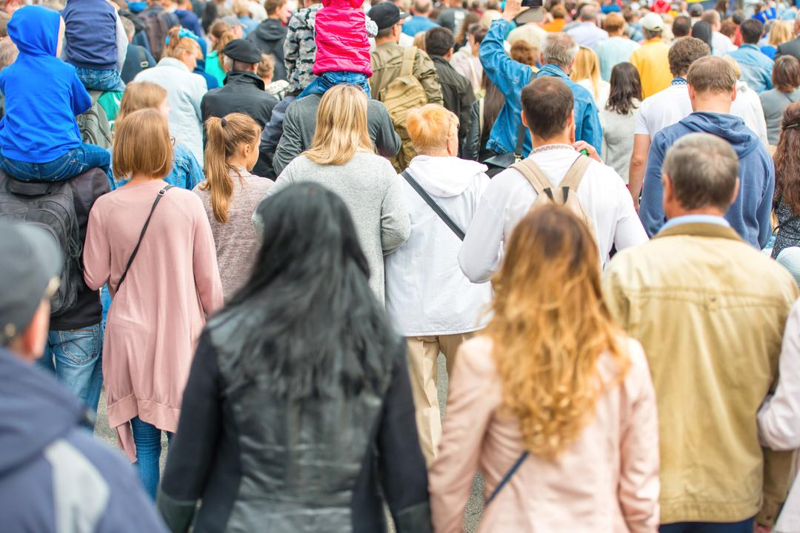
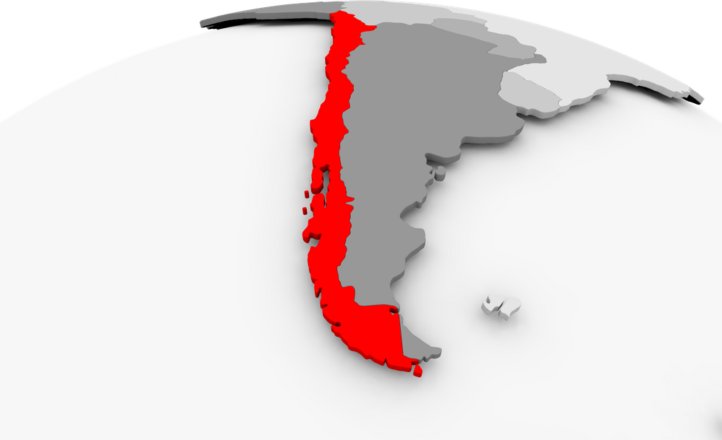
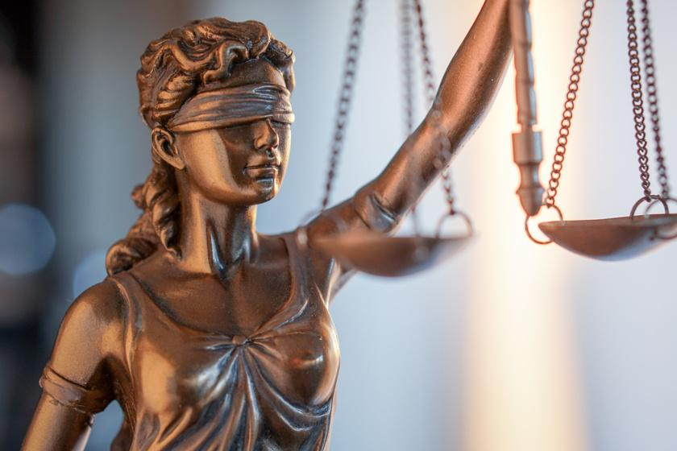
POBLACIÓN
TERRITORIO
PODER
Todo Estado se corresponde con un grupo humano específico. En la actualidad ese grupo es la nación.
Porción de superficie sobre la que el Estado puede ejercer sus atribuciones. Permite reconocer límites entre Estados.
Un pueblo que habita en un territorio requiere de cierta organización para actuar en conjunto. De tal modo, cuando la sociedad se estructura políticamente, surge el Estado.
ELEMENTOS DEL ESTADO

Slide 7
El Estado en la actualidad
a. ¿Qué características tiene el Estado en la actualidad?
b. ¿Cómo se diferencia de lo propuesto en los inicios de esta forma de organización?
c. ¿A qué crees que se deben estas diferencias? ¿Cómo se vinculan con el concepto de democracia?
Notes:
https://www.youtube.com/watch?v=oOaYc8T05SY

Slide 8
Cambios en el Estado moderno (Siglo XVIII)
Notes:
https://www.youtube.com/watch?v=DUqg1ALdY7w

Slide 9
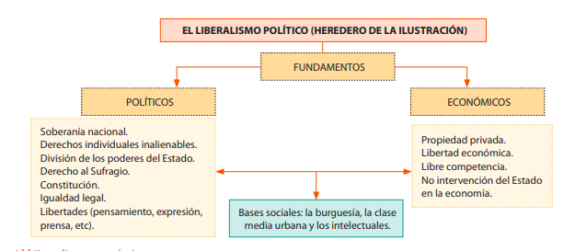

Slide 10
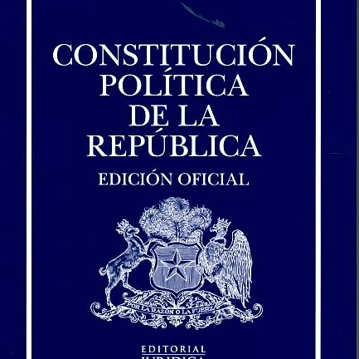
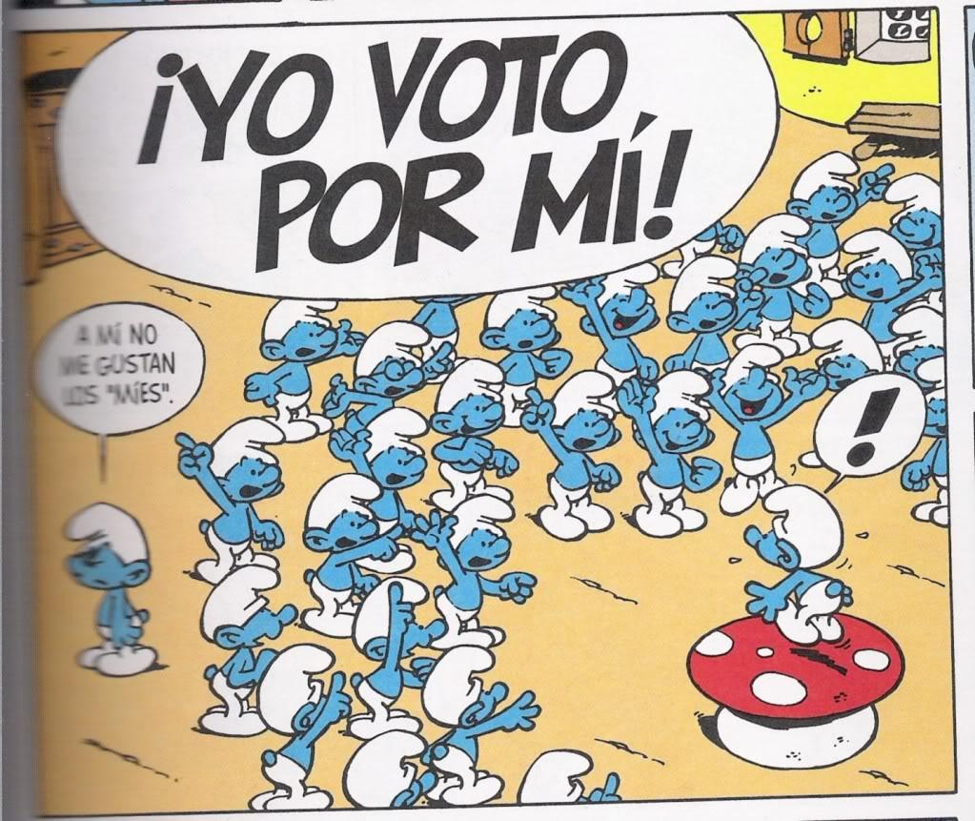
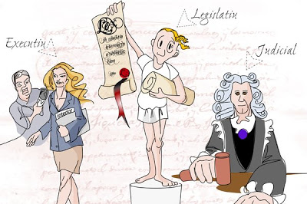
Principios del Orden Liberal Republicano:
Soberanía popular: Cada ciudadano es soberano y ejerce soberanía directamente. (Ejemplo: Modelo representativo, elecciones)
Separación de los poderes del Estado: Las funciones ejecutiva, legislativa y judicial se encuentran separadas y son independientes, lo que permite el control y el equilibrio en el gobierno.
Igualdad ante la ley y necesidad de una constitución: Existe igualdad ante la ley y existe una carta fundamental que delimita las características y deberes de las autoridades y los derechos y deberes ciudadanos.
Notes:
¿Qué garantías nos brinda esta forma de gobierno?
¿Qué problemas puede presentar este modelo?
¿Cuáles de estos elementos están presentes en nuestro país?

Slide 11
Actividad//Trabajo colaborativo
1.Considerando lo trabajado en clases, elabora un símbolo que caracterice el Estado Moderno y explícalo a tu compañero argumentando tu postura.
2. ¿Qué rol crees que jugaron principios como la representatividad y la igualdad en los inicios del Estado moderno?
3. ¿Cuáles han sido los principales cambios que experimentó el Estado moderno entre el sus orígenes en el siglo XVI y la actualidad?
4. ¿Consideras que el concepto de Estado seguirá cambiando en el futuro? ¿Qué cambios crees que podría experimentar?
Notes:
Fernández, J. (S. i.). Orígenes y primeras defensas del Estado moderno. Madrid: Universidad Complutense de Madrid. Recuperado de https://bit.ly/3j5vdiC

